Slide 1
Лекция 13

Slide 2
Кластерный анализ.

Slide 3
Главное назначение кластерного анализа (от англ. cluster – гроздь, скопление) – разбиение множества исследуемых объектов и признаков на однородные в некотором смысле группы, или кластеры. Методы кластерного анализа можно применять даже тогда, когда речь идет о простой группировке, в которой все сводится к образованию групп по количественному сходству.
Техника кластеризации применяется в самых различных областях. Например, в области медицины кластеризация заболеваний, их лечения заболеваний или симптомов заболеваний приводит к широко используемым таксономиям (таксономия – это распределение животных или растительных организмов по группам). В области психиатрии правильная диагностика кластеров симптомов таких болезней, как паранойя, шизофрения и т.д., является решающей для успешной терапии.
В археологии с помощью кластерного анализа исследователи пытаются установить таксономии предметов быта. Широкое применение нашел кластерный анализ в маркетинговых исследованиях. В общем, всякий раз, когда необходимо классифицировать «горы» информации на пригодные для дальнейшей обработки группы, кластерный анализ оказывается весьма полезным и эффективным.

Slide 4
Отличием кластерного анализа от других методов классификации является отсутствие обучающей выборки (классификация без обучения, без учителя). Большое достоинство кластерного анализа в том, что он дает возможность производить разбиение объектов не по одному параметру, а по ряду признаков.
Кроме того, кластерный анализ в отличие от большинства математико-статистических методов не накладывает никаких ограничений на вид рассматриваемых объектов и позволяет исследовать множество исходных данных практически произвольной природы. Это особенно важно, например, при прогнозировании конъюнктуры, когда показатели имеют разнообразный вид, затрудняющий применение традиционных эконометрических подходов.
Задача кластерного анализа заключается в том, чтобы на основании данных, содержащихся во множестве Х, разбить множество объектов G на m (m – целое) кластеров Q₁, Q₂, …, Q_{m} так, чтобы каждый объект G_{j} принадлежал одному и только одному подмножеству разбиения. При этом объекты, принадлежащие одному и тому же кластеру, должны быть сходными, а объекты, принадлежащие разным кластерам, – разнородными.

Slide 5
Например, пусть G включает n стран, любая из которых характеризуется k параметрами: ВНП на душу населения (F₁); числом m автомашин на 1 тыс. чел. (F₂); душевым потреблением электроэнергии (F₃); душевым потреблением стали (F₄) и т.д. Тогда Х₁ (вектор измерений) представляет собой набор указанных характеристик для первой страны, Х₂ – для второй, Х₃ – для третьей, …, Х_{n} – для n-й
(Х_{n} = x_{n1}, x_{n2}, …, x_{nк}). Задача заключается в том, чтобы разбить страны на кластеры (группы однородности), например, по уровню развития – высокий, средний, низкий.
Решением задачи кластерного анализа являются разбиения, удовлетворяющие критерию оптимальности. Этот критерий может представлять собой некоторый функционал, выражающий уровни желательности различных разбиений и группировок, который называют целевой функцией.
Например, в качестве целевой функции может быть взята внутригрупповая сумма квадратов отклонений:
W = Σ_{j}(X_{j} –‾X)²
где X_{j} – вектор измерений j-го объекта; ‾X – средний вектор измерений; j = 1, …, n.
Сходство и разнородность объектов G_{i}, G_{j} можно определить через понятие расстояния между векторами измерений X_{i}, X_{j}, так как интуитивно понятно, что чем меньше расстояние между объектами, тем они более схожи.

Slide 6
Перечислим часто употребляемые функции расстояний [6].
Evclidean distances (евклидова метрика) является наиболее популярной и вычисляется по формуле
d_{е}(Х_{i} , Х_{j}) = (∑_{к} (x_{iк} – x_{jк})²)^{1/2}.
Евклидово расстояние – геометрическое расстояние в многомерном пространстве. Обычно вычисляется по исходным, а не по стандартизованным данным. Поэтому на расстояния могут сильно влиять различия между осями, по координатам которых вычисляются эти расстояния. Так, если изменить единицу измерения одной из осей (например, сантиметры перевести в миллиметры), то изменится и исчисляемое расстояние, а значит, изменится и результат кластерного анализа. Square Evclidean distances (квадрат евклидова расстояния) используют, если необходимо придать большие веса более отдаленным друг от друга объектам.
City-block Manhattan distances (манхэттенское расстояние городских кварталов) вычисляют по формуле
d_{м}(Х_{i} , Х_{j}) = ∑_{к} ⏐x_{iк} – x_{jк}⏐.
Для этой меры влияние отдельных больших разностей (выбросов) уменьшается, так как они не возводятся в квадрат.
Chebychev distances metric (расстояние Чебышева) рассчитывают по формуле
d_{ч}(Х_{i} , Х_{j}) = max_{k} ⏐x_{ik} – x_{jk}⏐
и применяют, когда желают определить два объекта как различные, если они различаются по какой-либо одной координате.

Slide 7
Иногда необходимо увеличить или уменьшить вес, относящийся к размерности, для которой соответствующие объекты сильно отличаются. Это достигается с использованием Pover metric (степенного расстояния Минковского), которое находят по формуле
d_{с}(Х_{i} , Х_{j}) = (∑_{k} | x_{i k} – x_{j k} | ^{р})^{1/r}.
Параметр р ответствен за постепенное взвешивание разностей по отдельным координатам, параметр r – за прогрессивное взвешивание больших расстояний между объектами. Если оба параметра равны 2, то это расстояние совпадает с расстоянием Евклида.
Percent disagreement (процент несогласия) используется в тех случаях, когда данные являются категориальными. Это расстояние вычисляется по формуле
d_{l}(Х_{i} , Х_{j}) = (количество x_{i k} ≠ x_{j k})/k.
Все приведенные расстояния пригодны, если объекты кластеризации можно представить как точки в k-мерном пространстве. При решении большого количества задач из экономики или социологии объекты нельзя представить как точки в k-мерном пространстве. В этом случае целесообразно в качестве расстояния использовать 1–Pearson r (1 минус коэффициент корреляции Пирсона).
Кластеризовать можно как случаи (cases), так и переменные (variables).

Slide 8
Алгоритмов кластерного анализа достаточно много. Все их можно подразделить на иерархические и неиерархические.
Иерархические (древовидные) процедуры – наиболее распространённые алгоритмы кластерного анализа по их реализации на ЭВМ. Различают агломеративные (от слова agglomerate – собирать) и итеративные дивизивные (от слова division – разделять) процедуры.
Общий принцип работы агломеративного алгоритма следующий. На первом шаге каждое наблюдение X_{i}
(i = 1, 2, …, n) рассматривается как отдельный кластер. В дальнейшем на каждом шаге работы алгоритма происходит объединение двух самых близких кластеров, и, с учётом принятого расстояния, по формуле пересчитывается матрица расстояний, размерность которой, очевидно, снижается на единицу. Работа алгоритма заканчивается, когда все наблюдения объединены в один класс. Большинство программ, реализующих алгоритм иерархической классификации, предусматривают графическое представление классификации в виде дендрограммы.
Наиболее известный метод представления матрицы расстояний или сходства основан на идее дендрограммы, или диаграммы дерева. Дендрограмму можно определить как графическое изображение результатов процесса последовательной кластеризации, которая осуществляется в терминах матрицы расстояний.

Slide 9
С помощью дендрограммы можно графически или геометрически изобразить процедуру кластеризации при условии, что эта процедура оперирует только с элементами матрицы расстояний или сходства. Существует много способов построения дендрограмм. В дендрограмме объекты располагаются вертикально слева, результаты кластеризации – справа.
Пример соответствует случаю шести объектов (n = 6) и k характеристик (признаков). Объекты А и С наиболее близки и поэтому объединяются в один кластер на уровне близости, равном 0,9. Объекты D и Е объединяются при уровне 0,8. Теперь имеем 4 кластера: (А, С), (F), (D, E), (B). Далее образуются кластеры (А, С, F) и (E, D, B), соответствующие уровням близости, равным соответственно 0,7 и 0,6. Окончательно все объекты группируются в один кластер при уровне 0,5.
Вид дендрограммы зависит от выбора меры сходства или расстояния между объектом и кластером и метода кластеризации.

Slide 10
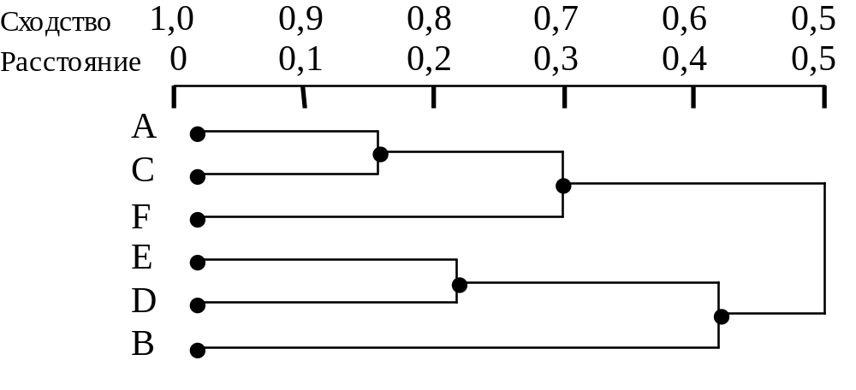
Значения расстояний или сходства, отвечающие строению новых кластеров, изображаются над горизонтальной прямой поверх дендрограмм. На рис.1 показан один из примеров дендрограммы.
Рис. 1

Slide 11
В программе STATISTICA реализованы так называемые агломеративные методы минимальной дисперсии: joining (tree clustering) (древовидная кластеризация) и two-way joining (двухвходовая кластеризация), а также k-means (дивизивный метод k-средних), не являющийся иерархическим.
В методе древовидной кластеризации предусмотрены различные правила иерархического объединения в кластеры.
Пусть Х – матрица наблюдений: Х = (Х₁, Х₂, ..., Х_{u}) и квадрат евклидова расстояния между Х_{i} и Х_{j} определяется по формуле
d² = (X_{i} – X_{j})^{T}⋅ (X_{i} – X_{j}).
1. Правило single Linkage (одиночной связи). На первом шаге объединяются два объекта, имеющие между собой максимальную меру сходства. На следующем шаге к ним присоединяется объект с максимальной мерой сходства с одним из объектов кластера. То есть для включения объекта в кластер требуется максимальное сходство лишь с одним членом кластера.
Метод называют еще методом ближайшего соседа, так как расстояние между двумя кластерами определяется как расстояние между двумя наиболее близкими объектами в различных кластерах.
Это правило «нанизывает» объекты для формирования кластеров. Недостатком данного метода является образование слишком больших продолговатых кластеров.

Slide 12
2. Правило complete Linkage (полных связей). Данный метод позволяет устранить недостаток, присущий методу одиночной связи. Суть правила в том, что два объекта, принадлежащих одной и той же группе (кластеру), имеют коэффициент сходства, который меньше некоторого порогового значения S. В терминах евклидова расстояния это означает, что расстояние между двумя точками (объектами) кластера не должно превышать некоторого порогового значения d. Таким образом, d определяет максимально допустимый диаметр подмножества, образующего кластер. Этот метод называют еще методом наиболее удаленных соседей, так как при достаточно большом пороговом значении d расстояние между кластерами определяется наибольшим расстоянием между любыми двумя объектами в различных кластерах.
3. Правило unweighted pair-group average (невзвешенного попарного среднего). В данном методе расстояние между двумя кластерами (объектами) определяется как среднее расстояние между всеми парами объектов в них.
4. Weighted pair-group average (взвешенное попарное среднее). Метод идентичен предыдущему, за исключением того, что при вычислении размер соответствующих кластеров используется в качестве весового коэффициента. Желательно этот метод использовать, когда предполагаются неравные размеры кластеров.

Slide 13
5. Unweighted pair-group centroid (невзвешенный центроидный) метод. Расстояние между двумя кластерами определяется как расстояние между их центрами тяжести, т.е. как евклидово расстояние между центрами (средними) этих кластеров:
d² = (‾X –‾Y)^{Т}(‾X –‾Y).
6. Weighted pair-group centroid (взвешенный центроидный) метод. Идентичен предыдущему, за исключением того, что при вычислениях расстояния используют веса для учета разности между размерами кластеров.
7. Ward’s method (правило Уорда). В этом методе в качестве целевой функции применяют внутригрупповую сумму квадратов отклонений, которая есть не что иное, как сумма квадратов расстояний между каждой точкой (объектом) и средней по кластеру, содержащему этот объект. На каждом шаге объединяются такие два кластера, которые приводят к минимальному увеличению целевой функции, т.е. внутригрупповой суммы квадратов отклонений. Этот метод направлен на объединение близко расположенных кластеров. Замечено, что метод Уорда приводит к образованию кластеров примерно равных размеров и имеющих форму гиперсфер.

Slide 14
Ранее мы рассмотрели методы кластеризации объектов (наблюдений), однако иногда кластеризация по переменным может привести к достаточно интересным результатам. Например, предположим, что собраны данные о различных показателях (переменных) состояний пациентов (наблюдений), страдающих сердечными заболеваниями. Можно кластеризовать наблюдения (пациентов) для определения групп однородности пациентов со сходными симптомами. В то же время можно кластеризовать показатели для определения групп однородности показателей, которые связаны со сходным физическим состоянием. В модуле «Кластерный анализ» также предусмотрена эффективная двухвходовая процедура (two-way joining), которая позволит кластеризовать сразу в двух направлениях – по наблюдениям и переменным.
Рассмотрим дивизивный метод кластеризации k-means (k-средних). Предположим, есть гипотезы относительно числа m кластеров (по переменным или наблюдениям). Тогда можно задать программе, создать ровно m кластеров так, чтобы они были настолько различны насколько это возможно. Именно для решения задач этого типа предназначен метод k-means (k-средних). Гипотеза может основываться на теоретических соображениях, результатах предшествующих исследований или догадке.

Slide 15
Выполняя последовательное разбиение на различное число кластеров, можно сравнивать качество получаемых решений. Чаще всего начинают анализ, пытаясь разбить совокупность объектов на две группы, затем увеличивают их число до трех, четырех и т.д. Например, в предыдущем примере исследователь может предполагать, что пациенты попадают в основном в три различные категории. При помощи модуля он может убедиться – действительно ли это так.
Программа начинает с m случайно выбранных кластеров, а затем изменяет принадлежность объектов к ним, чтобы минимизировать изменчивость внутри кластеров и максимизировать изменчивость между кластерами.
Алгоритм случайным образом в пространстве назначает центры будущих кластеров. Затем вычисляет расстояние между центрами кластеров и каждым объектом, и объект приписывается к тому кластеру, к которому он ближе всего. Завершив приписывание, алгоритм вычисляет средние значения для каждого кластера. Этих средних будет столько, сколько используется переменных для проведения анализа, – k штук. Набор средних представляет собой координаты нового положения центра кластера. Алгоритм вновь вычисляет расстояние от каждого объекта до центров кластеров и приписывает объекты к ближайшему кластеру. Вновь вычисляются центры тяжести кластеров, и этот процесс повторяется до тех пор, пока центры тяжести не перестанут «мигрировать» в пространстве.

Slide 16
Описание модуля Cluster Analysis.

Slide 17
Алгоритмы кластерного анализа имеют хорошую программную реализацию в пакете STATISTICA, которая позволяет решить задачи самой большой размерности.
Для запуска модуля в меню Statistics надо щелкнуть по Multivariate Exploratory Techniques (многомерные исследовательские методы) и выбрать команду Cluster Analysis (анализ кластера). Откроется стартовая панель модуля. На вкладке Quick находится список методов кластерного анализа, реализованных в программе STATISTICA. Это Joining tree clustering (древовидная кластеризация), k-means clustering (метод k-средних) и Two-way joining (двухвходовая кластеризация). Нажмем кнопку Open Data, появится окно Select Spreadsheet (выбрать данные). Щёлкнем кнопкой Files и выберите в Examples→Datasets файл данных Cars.sta и нажмите кнопку Open. Открыть данные можно также через верхнее меню Файл, выбрав команду Open.

Slide 18
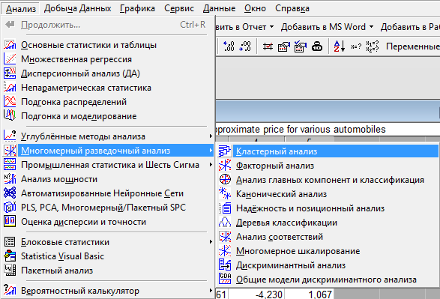

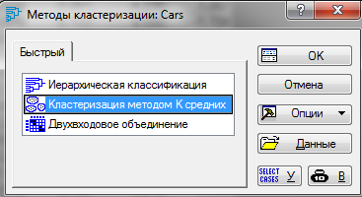

Slide 19
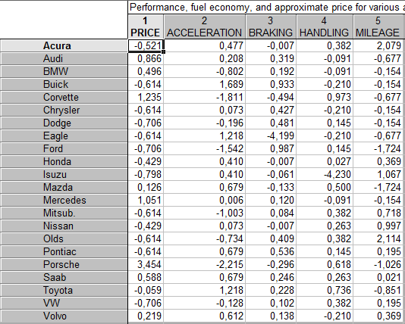
В наблюдениях (строках таблицы) записаны названия (марки) автомобилей, в переменных (столбцах) параметры: price – цена, acceleration – время в секундах, необходимое для разгона с места до скорости 60 миль в час, braking – тормозной путь, handling –наименьший радиус поворота, mileage – расход горючего (количество миль, пройденных на одном галлоне бензина). Следует обратить внимание, что все переменные стандартизованные, что является условием применения метода к-средних

Slide 20
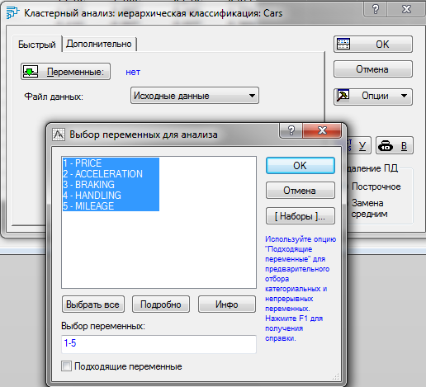
Необходимо разбить автомобили на несколько однородных групп, в которых автомобили мало отличаются друг от друга (существенно меньше, чем в совокупности). Сложность задачи в том, что надо сравнивать автомобили не по какому-то одному параметру (признаку), а по нескольким параметрам одновременно. Очевидно, разбив автомобили на группы, мы можем лучше в целом представить их совокупность с тем, чтобы затем более обоснованно принимать решение, например, при покупке или обмене одного автомобиля на другой. В стартовом окне модуля нажмем кнопку Variables в левом верхнем углу экрана и откройте диалоговое окно Select variables for analysis. Для выбора всех параметров нажмем кнопку Select All, а затем – OK. Программа вернется в стартовое окно модуля.

Slide 21
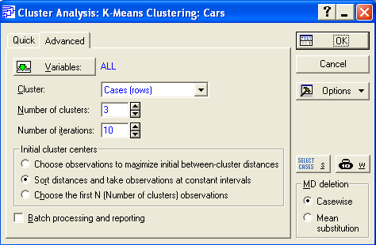
На поле Claster надо выбрать объекты для кластеризации. Так как цель исследования – кластеризация автомобилей, которые являются в файле данных наблюдениями, выберите Cases (rows) (наблюдения (строки)).
В поле Number of clusters (число кластеров) нужно определить число групп, на которые мы хотим разбить автомобили. Запишите в это поле число 3.
В поле Number of iterations (число итераций) задаётся максимальное число итераций, используемых при построении классов. Задайте, например, число 10.
Рис. 2

Slide 22
Если необходимо провести кластеризацию не по всем объектам (автомобилям), воспользуйтесь кнопкой Select cases.
Группа опций Initial claster centers позволяет задать начальные центры кластеров: Choose observations to maximize initial between-cluster distances (выбрать наблюдения, максимизирующие начальные расстояния между кластерами); Sort distances and take observations at constant intervals (сортировать расстояния и выбрать наблюдения на постоянных интервалах); Choose the first N (Namber of clasters) observations (выбрать первые N (число кластеров) наблюдений).
Выберем, например, вторую опцию и нажмите OK. Откроется окно результатов k-means Clustering Results (рис. 3).
В верхней информационной части окна представлены следующие данные:
– Number of variables (количество переменных);
– Number of cases (число наблюдений);
– k-means clustering of cases (метод k-средних);
– Missing data were casewise deleted (обработка пропущенных значений опущена);
– Number of clusters (число кластеров);
–Solution was obtained after * iterations (решение было найдено после* итераций).
Откроем вкладку Advanced, так как она содержит более подробную информацию о результатах анализа. Функциональное назначение кнопок открывшегося окна следующее.

Slide 23
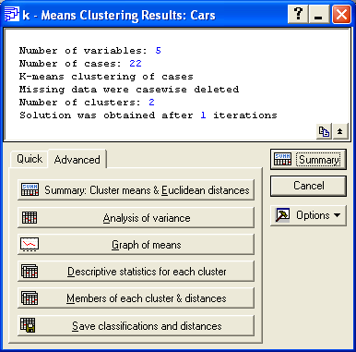
Рис. 3

Slide 24
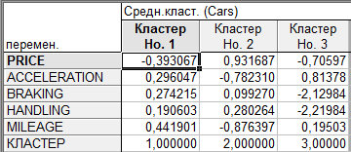
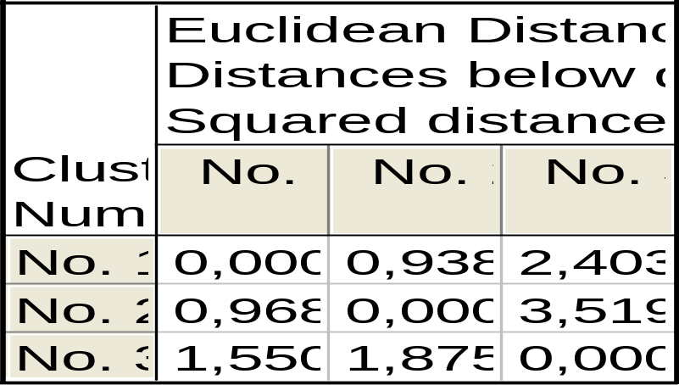
Summary:Cluster means & Euclidean distances предназначена для вывода таблиц, в первой из которых указаны средние для каждого кластера, во второй таблице под диагональю приведены евклидовы расстояния между кластерами, над диагональю – квадраты расстояний
Рис. 4

Slide 25
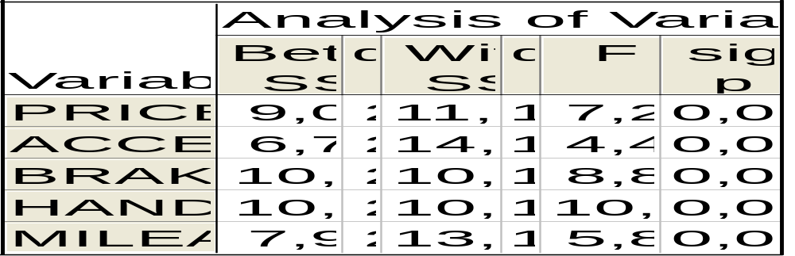
Analysis of variance выводит таблицу дисперсионного анализа (рис. 5).
Рис. 5
В таблице приведены значения межгрупповых (Between SS) и внутригрупповых (Within SS) дисперсий признаков. Чем меньше значение внутригрупповой дисперсии и больше значение межгрупповой дисперсии, тем лучше признак характеризует принадлежность объектов к кластеру и тем «качественнее» кластеризация. Параметры F и p также характеризуют вклад признака в разделение объектов на группы. Лучшей кластеризации соответствуют большие значения первого и меньшие значения второго параметра. Признаки с большими значениями р (например, больше 0,05) можно из процедуры кластеризации исключить.

Slide 26
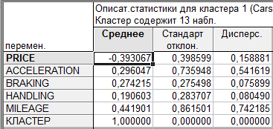
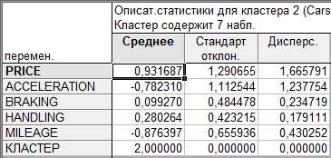
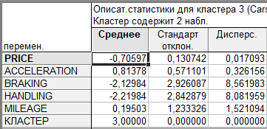
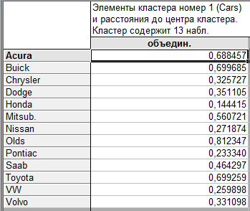
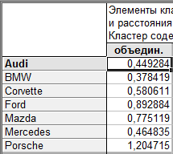
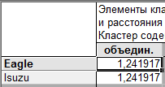
Descriptive statistics for each cluster выводит электронную таблицу с описательными статистиками для каждого кластера (среднее, дисперсия и т.д.).
Members of each clusters & distances предназначена для просмотра распределения объектов по кластерам. В таблице также будет указано расстояние от объекта до центра кластера.

Slide 27
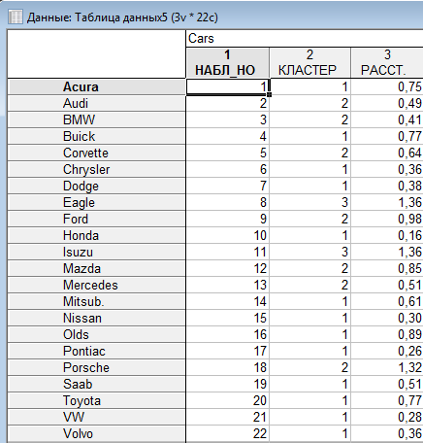
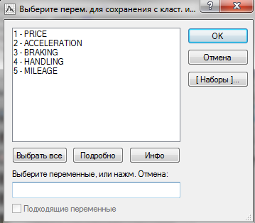
Save classifications and distances сохраняет результаты классификации в файле STATISTICA для дальнейшего исследования. При этом в новом файле каждому наблюдению программой присваивается номер кластера, к которому он был отнесен при классификации.

Slide 28
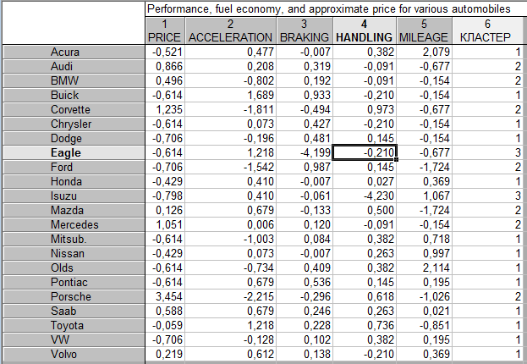
Принадлежность машин к кластерам можно скопировать и вставить в исходную таблицу. Такая процедура необходима при выполнении отчета. Необходимо по возможности кластерам присвоить имена и при проведении дискриминантного анализа, использовать переменную Кластер как группирующую

Slide 29
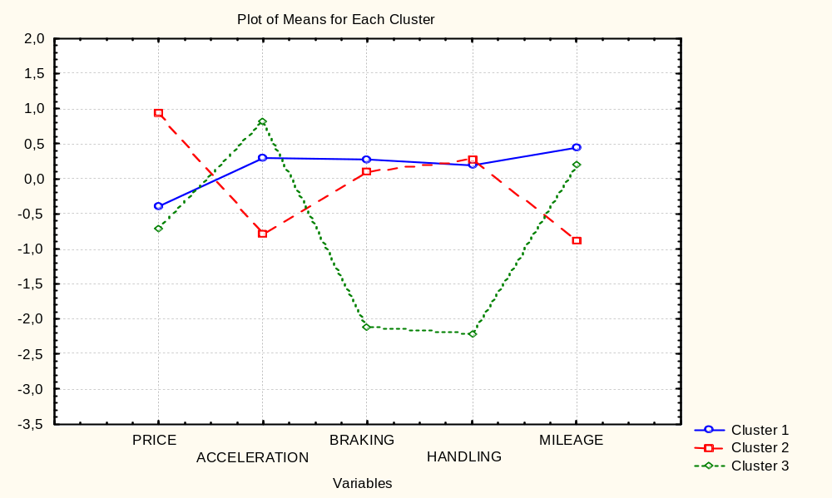
Graph of means позволяет просмотреть средние значения для каждого кластера на линейном графике (рис. 6).
Из графиков, изображенных на рис. 6, видно, что в кластерах 1 и 2 средние параметров Braking, Handling незначительно отличаются друг от друга.
Рис. 6

Slide 30
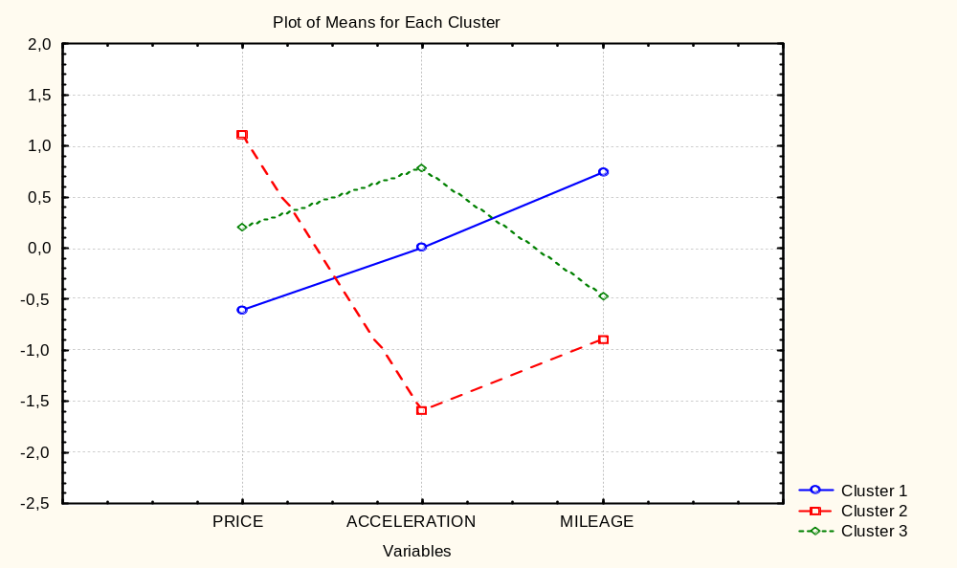
Это свидетельствует о неудовлетворительном разбиении на группы. Возможно, это связано с тем, что эти характеристики слабо различимы для разных марок автомобилей. Исключим из рассмотрения переменные Braking, Handling. Как показывает рис. 7, расстояние между средними характеристик кластеров значительно увеличилось, также увеличилось общее расстояние между центрами кластеров (рис. 8), что свидетельствует о более успешной кластеризации.
Рис. 7

Slide 31
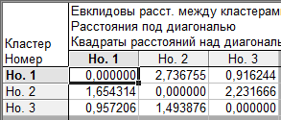
Рис.8
Уменьшите число кластеров до 2, сохранив первоначальный состав характеристик автомобилей. Результаты кластеризации, приведенные на рис. 9, 10, также свидетельствуют о неуспешной кластеризации.

Slide 32
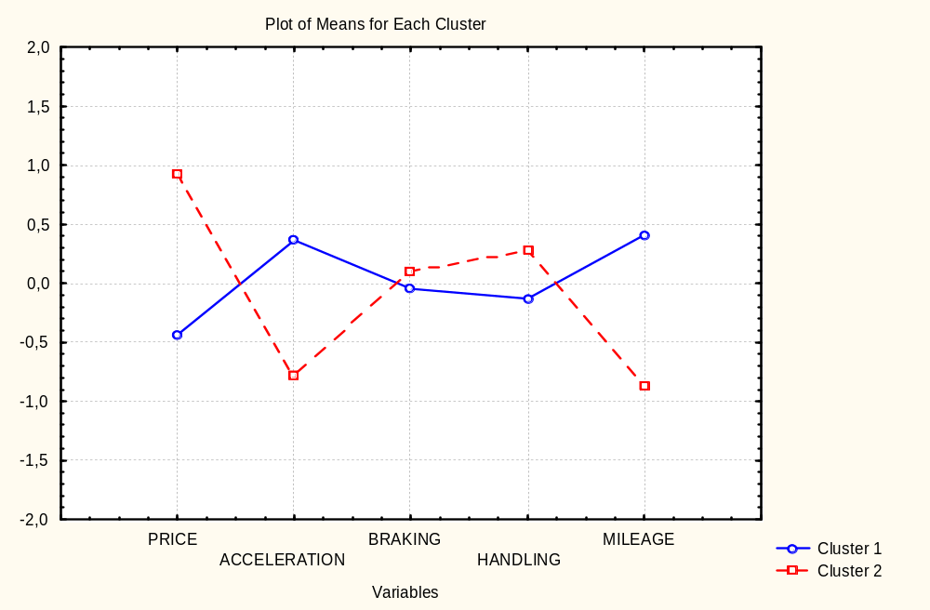
Рис. 9

Slide 33
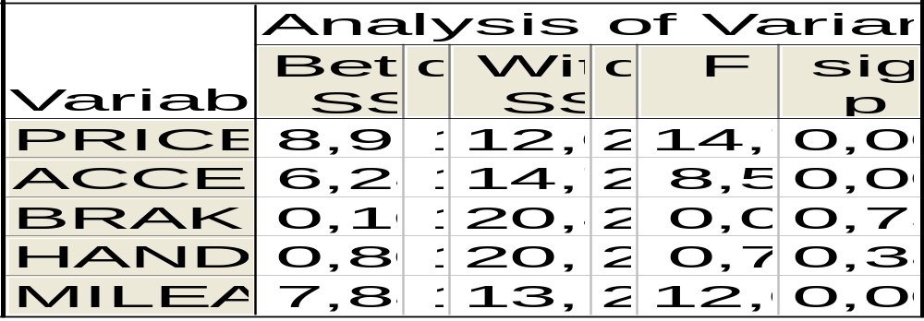
Рис. 10

Slide 34
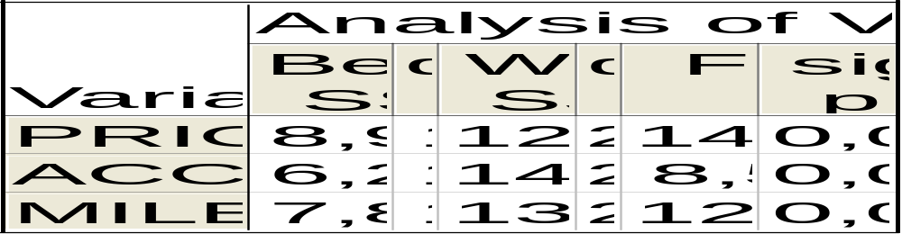
Из этих данных следует, что переменные Braking, Handling вносят незначительный вклад при разбиении автомобилей на 2 кластера (малые значения Between SS, большие значения Within SS и соответственно малые значения F и большие значения p). Поэтому желательно из процедуры кластеризации их исключить. Таблица и график, изображенные на рис. 11,12 показывают, что разбиение автомобилей на две однородные группы без учета параметров Braking, Handling также прошло успешно. По-видимому, это наиболее оптимальный вариант кластеризации из рассмотренных ранее.
Рис. 11

Slide 35
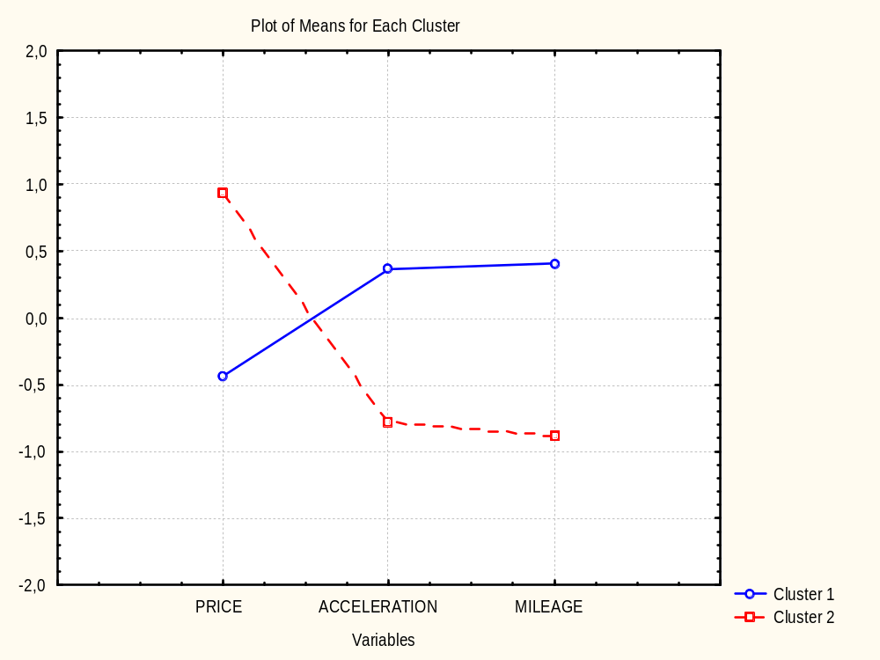
Рис. 12

Slide 36
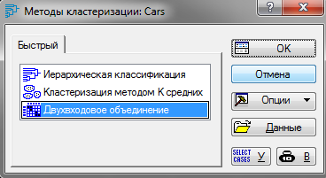
Рассмотрим процедуру одновременной кластеризации по переменным (столбцам) и по случаям (строкам). В стартовой панели модуля выберем Two-way joining. Нажмите OK. Откроется диалоговое окно.

Slide 37
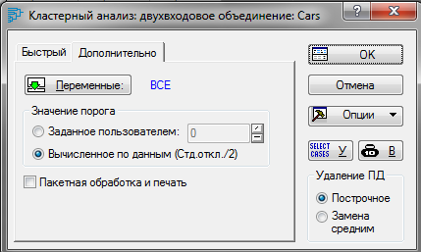
Нажмем кнопку Variables и укажем переменные для анализа, например, Select All. На вкладке Advanced имеется возможность выбрать пороговый параметр Threshold Value (значение порога). Пороговый параметр определяет, когда алгоритм рассматривает в матрице данных два числа как равные, а затем приписывает их к одному кластеру. Если эта величина слишком велика (по отношению к числам в матрице данных), то будет сформирован только один кластер; если она очень мала, то кластером будет являться каждая точка данных. Параметр может назначить пользователь – User defined. Но для большинства случаев рекомендуется величина по умолчанию – Computed from data (общее стандартное отклонение, деленное на 2). Опция Batch processing and reporting доступна при определенных установках в Output Manager (менеджере вывода).

Slide 38
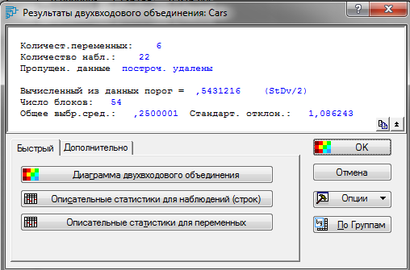
Нажмем OK. На экране появится окно результатов. В верхней информационной части окна указано число переменных; число наблюдений; пороговое значение; число полученных блоков разбиения; стандартное отклонение.
Следующие кнопки позволяют провести анализ результатов.
Summary: Two-way joining graph (просмотреть графическое представление результатов).
Descriptive statistics for cases (row) (описательная статистика для наблюдений).
Descriptive statistics for variables (описательная статистика для переменных).
Reordered data matrix (неупорядоченная матрица значений).

Slide 39
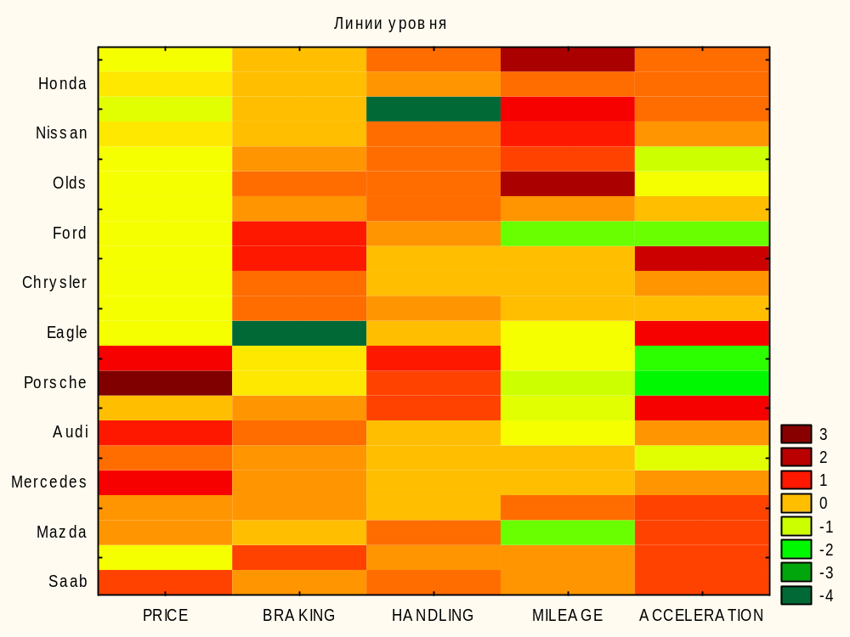
Нажмите кнопку Summary: Two-way joining graph. Появится цветной график результата кластеризации. Горизонтальная ось представляет параметры автомобилей, а вертикальная – марки. Одним цветом обозначены объекты, попавшие в один кластер. Так, например, Mercedes и Audi отнесены к одному блоку-кластеру по price. Olds, Сorvett и Honda объединены в один кластер по Milage, Ford и Buick – в один кластер по Braking и т.д.

Slide 40
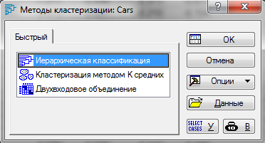
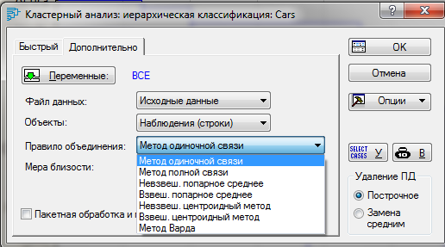
Для кластеризации агломеративным методом древовидной кластеризации надо в стартовой панели высветить Joining tree clustering и нажать на OK. Появится диалоговое окно. Для переменных сделайте установку Select All. Так как кластеризуются автомобили, в поле cluster выберите пункт Cases (row).
В качестве исходных данных используется матрица значений (а не матрица расстояний), поэтому в поле Input file надо выбрать Raw data. В поле Amalgamation (linkage) rule (правило иерархического объединения) выберите правило объединения в кластеры, например Single Linkage (метод одиночной связи), и нажмите OK. Появится окно результатов. В верхней части окна записана информация: число переменных, число наблюдений, метод кластеризации, правило иерархического объединения, выбранная метрика (расстояние между объектами).

Slide 41
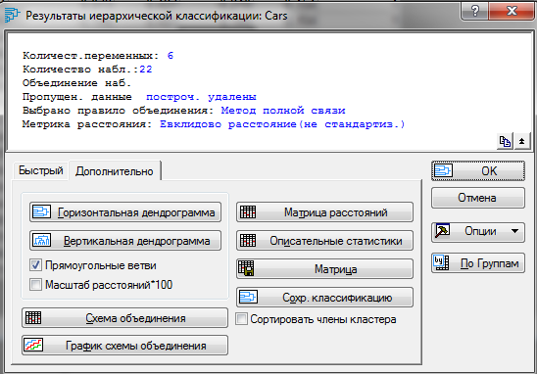
Кнопки в нижней части окна на вкладке Advanced предназначены для анализа результатов кластеризации:
Horizontal hierarchical tree plot (горизонтальная древовидная диаграмма).
Vertical icicle plot (вертикальная древовидная диаграмма).
Amalgamation schedule (правило объединения в кластеры).
Graph of amalgamation schedule (график порядка объединения).
Distance matrix (матрица расстояний).
Descriptive statistics (описательные статистики).
Нажмите Horizontal hierarchical tree plot. На рис. 13 показана горизонтальная древовидная диаграмма. Диаграмма начинается с каждого объекта в классе (в левой части диаграммы).

Slide 42
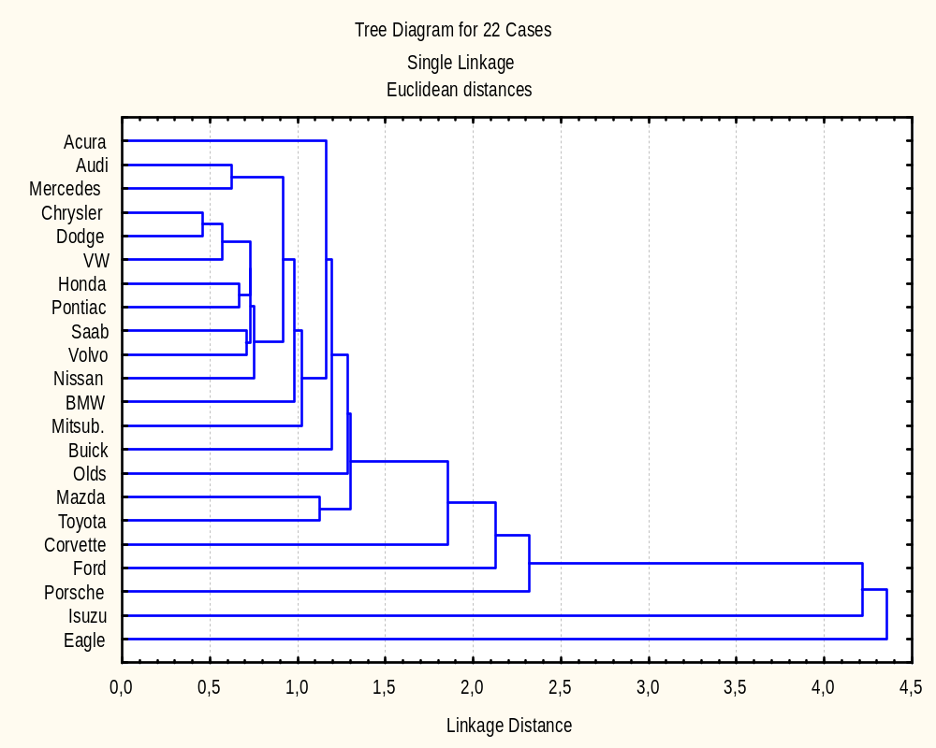
Рис. 13

Slide 43
Теперь представьте, что постепенно (очень малыми шагами) «ослабевает» критерий, показывающий, какие объекты являются уникальными, а какие нет. Другими словами, понижается порог, относящийся к решению об объединении двух или более объектов в один кластер. В результате связывается всё большее и большее число объектов и агрегируются (объединяются) все больше кластеров, состоящих из все сильнее различающихся элементов. На последнем шаге все объекты окончательно объединяются. На этих диаграммах горизонтальные оси представляют расстояние объединения (в вертикальных древовидных диаграммах вертикальные оси представляют расстояние объединения). Так, для каждого узла в графе (там, где формируется новый кластер) можно определить величину расстояния, для которого соответствующие элементы связываются в новый единственный кластер.
Когда данные имеют ясную «структуру» в терминах кластеров объектов, сходных между собой, тогда эта структура может быть отражена в иерархическом дереве различными ветвями. В результате успешного анализа методом объединения появляется возможность обнаружить кластеры (ветви) и интерпретировать их.

